Slide 1
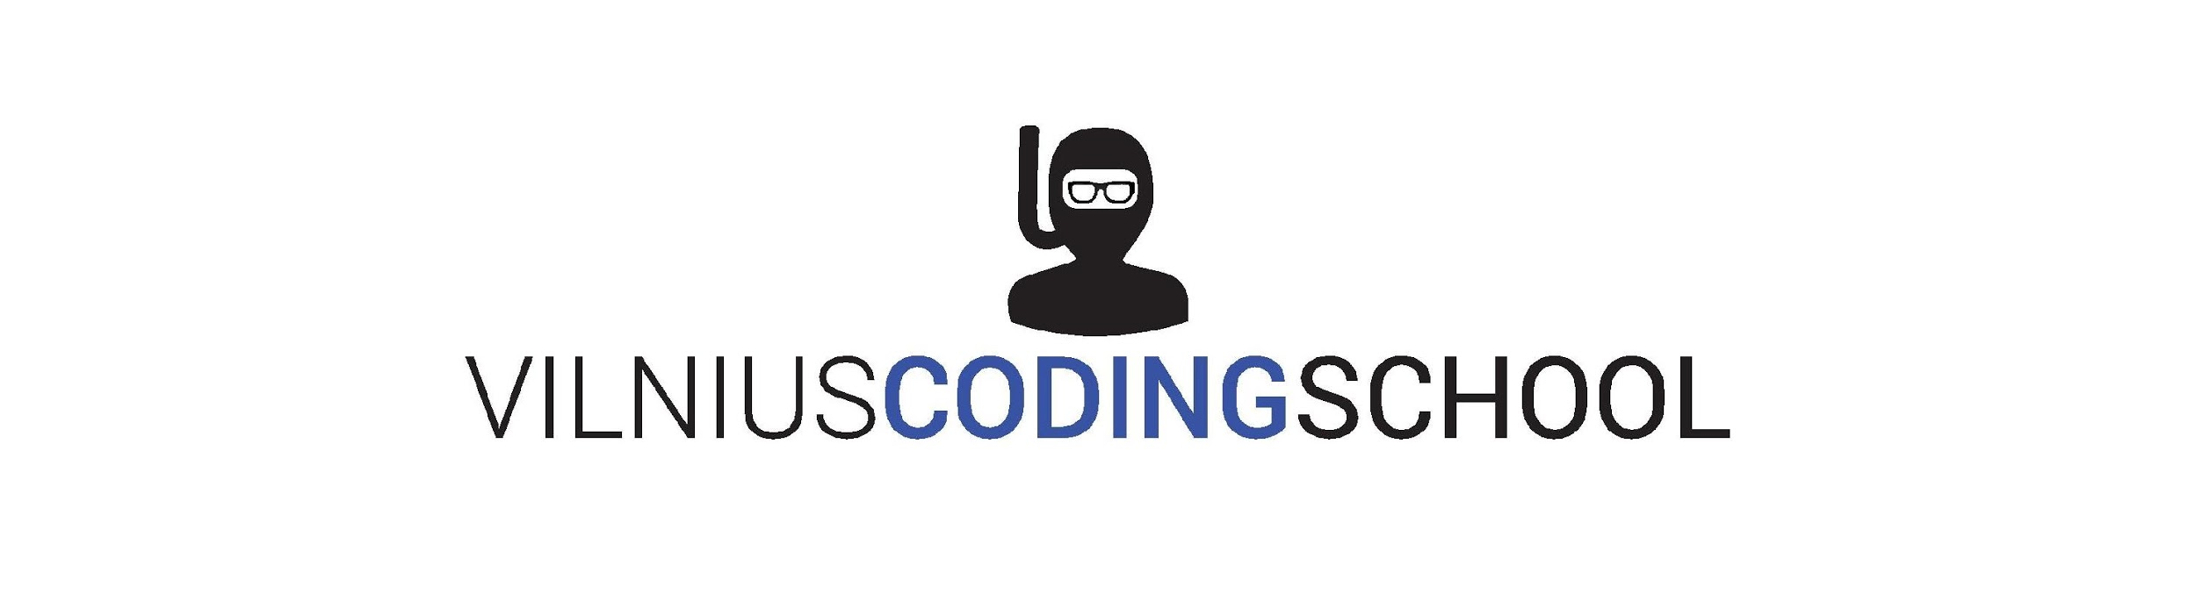
C#
8-a paskaita
Kartojam klases ir objektus
Interfeisai

Slide 2
Pamokos turinys
Pasikartojam ir perželgiam kartu namų darbus
Interfeisai - teorija
Interfeisai - pratimai
LinQ, jei dirbsime labai greitai

Slide 3
Namų darbai - “Banko sąskaita”
Sukurti klasę BankoSaskaita, kuri turėtų:
Tokias privačias savybes:
_saskaitosNumeris, kuris saugotų sąsk. nr. (string)
_piniguSuma - kuris saugotų sąsk. esančią pinigų sumą (decimal)
Vieną konstruktorių, kuriam, kuriant objektą, reikėtų perduoti sąskaitos numerį ir pinigų sumą
Tokius metodus:
IsimkGrynuju - kuris nieko negrąžintų, bet minusuotų sąsk. pinigų sumą, jeigu jų pakanka, jeigu ne, išveda pranešimą, kad nepakanka.
IdekPinigu - kuris nieko negrąžintų, bet turėtų parametrą decimal piniguSuma ir ją pridėtų prie klasės _piniguSuma savybės, t.y. būtų galima į sąsk. Įnešt pinigų

Slide 4
Namų darbai - Užduotis “Viktorina”
Sukurti klasę ViktorinosKlausimas, kuri turėtų:
Tokias privačias savybes:
_klausimas, kuri saugotų patį klausimą (string)
_galimiAtsakymai -Masyvą iš trijų string elementų, kuris saugotų galimus atsakymus (string[])
_teisingasAtsakymas - skaičių, kuris saugotų teisingąjį atsakymo indeksą (int)
Vieną konstruktorių, kuriam, kuriant objektą, reikėtų perduoti klausimą, galimus atsakymus ir teisingą atsakymą

Slide 5
Namų darbai - Užduotis “Viktorina”
Tokius viešus metodus:
AtspausdinkKlausima - kuris mokėtų išvesti į console klausimą su galimais atsakymais ir nieko negrąžintų
NuskaitykIrPatikrink - kuris paprašytų įvesti atsakymą, jį nuskaitytų ir patikrintų, ar jis teisingas - grąžintų true arba false.

Slide 6
Namų darbai - Užduotis “Viktorina”
Sukurti klasę Viktorina, kuri turėtų:
Tokias privačias savybes:
_klausimai, kuri saugotų sąrašą su ViktorinosKlausimas tipo objektais - List<ViktorinosKlausimas>
_taskai, kuris saugotų surinktų taškų skaičių (kiek teisingų klausimų buvo atsakyta) int
Konstruktorių, kuriam reikėtų perduoti viktorinos klausimus- List<ViktorinosKlausimas> (kaip daugiakampiui perdavinėjome taškus)

Slide 7
Namų darbai - Užduotis “Viktorina”
Tokius viešus metodus:
PradetiZaidima - kuris pereitų per visus viktorinos klausimus, juos paeiliui išvestų, nuskaitytų atsakymą ir padidintų taškų skaičių, jeigu atsakymas buvo teisingas
ParodykRezultata - kuris nieko negrąžina, bet išveda surinktų taškų skaičių

Slide 8
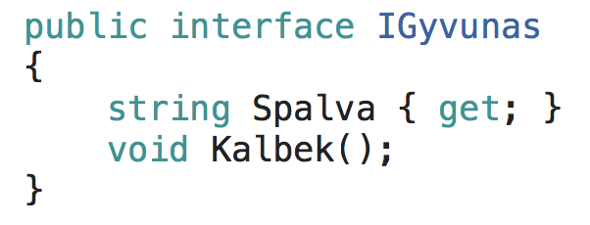
Interfeisas
Abstraktus objekto klasės aprašas, nusakantis, kokius metodus ši klasė privalo turėti.
Tą patį interfeisą gali implementuoti keletas programoje naudojamų klasių.
Ta pati klasė neretai implementuoja keletą interfeisų

Slide 9
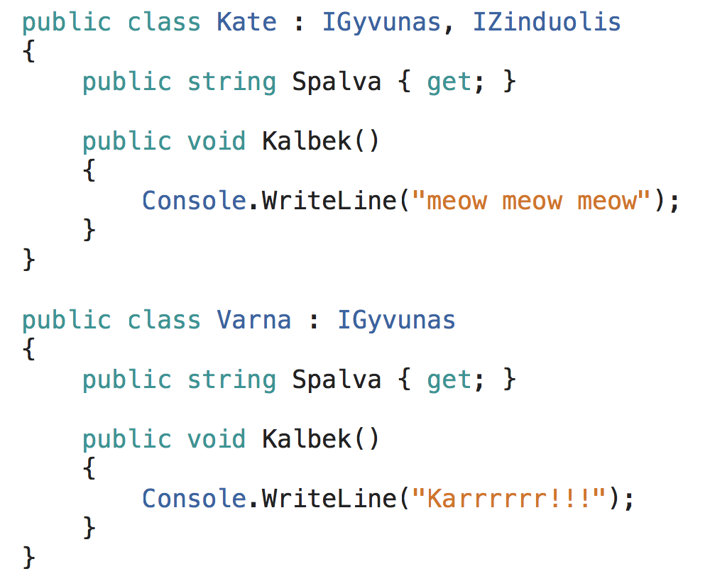
Kaip jį naudoti?
Klasės pavadinimas : Interfeisas
Gali implementuoti kelis interfeisus
Kelios klasės gali implementuoti tą patį

Slide 10
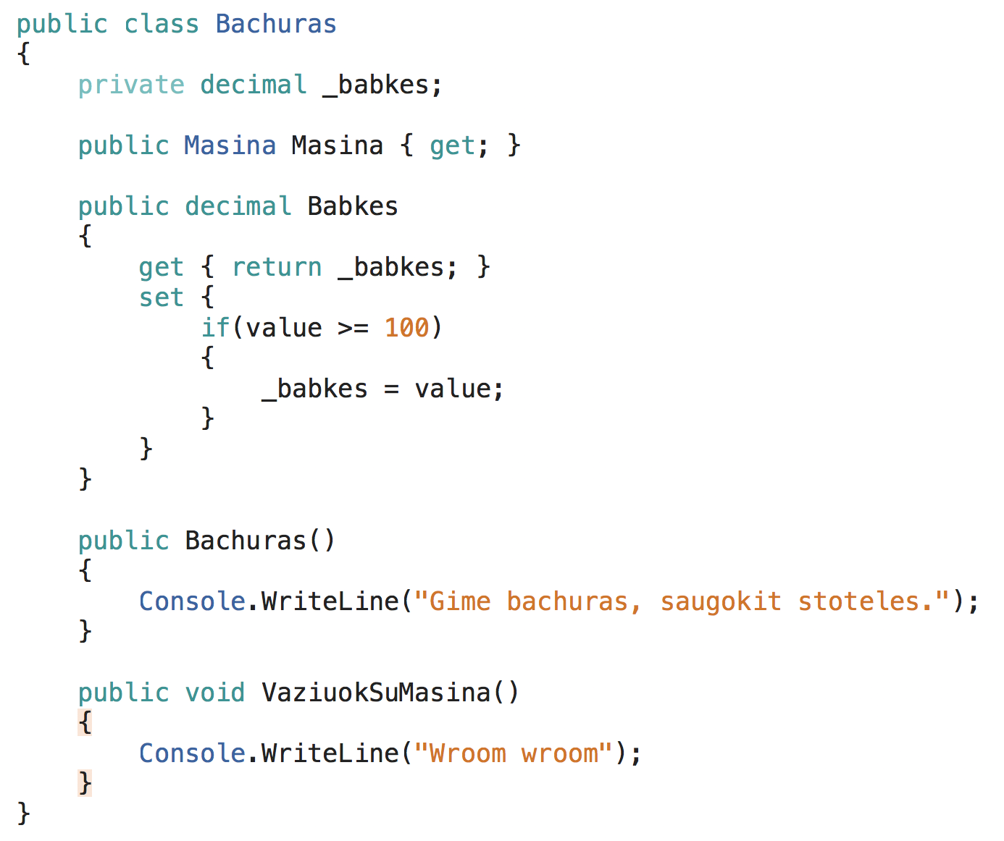
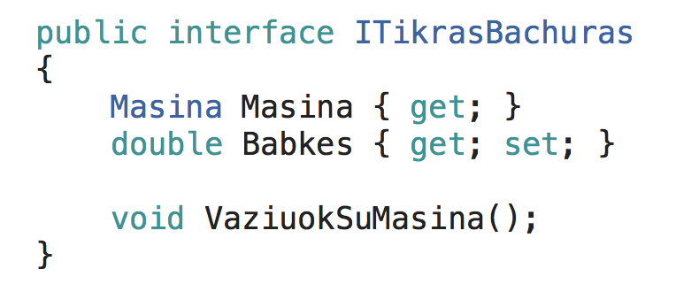
: ITikrasBachuras

Slide 11
Užduotis
Aprašyti interfeisą IGyvunas, su metodais Kalbek ir SpausdinkInformaciją
Sukurkite tris skirtingu gyvunu klases, kurios visos implementuos IGyvunas interfeisą
Sukurkite sąrašą, kuris laikys savyje IGyvunas implementuojančių klasių objektus
Iteruokite per šį sąrašą ir išveskite visų gyvūnų informaciją, liepkite jiems kalbėti

Slide 12
Užduotis
Aprašykite du interfeisus IKalbantis, su metodu Kalbek ir IGrazinantisInformacija su metodu SpausdinkInformaciją
Ir pakeiskite savo gyvūnų klases, kad jos implementintu šiuos du interfeisus, vietoj vieno - IGyvunas.

Slide 13
Užduotis
Aprašyti interfeisą IFigura, su tokiais metodais
PaskaiciuokIlgi
PaskaiciuokPlota
IšveskInformacija- “aš esu status trikampis, mano kraštinės ilgiai - x ir y”
Sukurti šias klases, kurioms “implementint’ų” IFigura interfeisa:
StatusTrikampis
Apskritimas
Kvadratas
Staciakampis
Sukurit sąrašą, kuris savyje galėtų laikyti šį interfeisą implementinančius objektus
Pridėti į jį po kelis skirtingus trikampius, kvadratus ir apskritimus
Iteruoti per sąrašą ir išveskite į Console figūros informaciją

Slide 14
LinQ
Naudojantis LinQ biblioteka, galima operuoti duomenų kolekcijomis - jose ieškoti elementų, juos rūšiuoti, sumuoti ir t.t.
using System.Linq;
var masyvas = new int[10];
var sarasas = masyvas.ToList();
var elementuSuma = masyvas.Sum();

Slide 15
Naudingos f-jos
var masyvas = new int[10];
var sarasas = masyvas.ToList();
var pirmasElementas = sarasas.First();
var paskutinisElementas = sarasas.Last();
var skirtingiElementai = sarasas.Distinct();
var min = sarasas.Min();
var max = sarasas.Max();
var vidurkis = sarasas.Average();
var dalisSaraso = sarasas.Skip(2).Take(3);
masyvas = sarasas.ToArray();

Slide 16
Užduotis
Susikurkite skaičių masyvą ir pabandykite prieš tai rodytas funcijas šioms užduotims atlikti:
Paskaičiuokite jų bendrą sumą
Grąžinkite min ir max reikšmes
Grąžinkite skaičių vidurkį
Grąžinkite pirmą ir paskutinį elementą
Padarykite taip, kad sąraše nebebūtų pasikartojančių skaičių
Grąžinkite sąrašo dalį nuo 5-o iki 9-o el-o.

